Slide 1
Hospodářská zvířata - KŮŇ

Slide 2

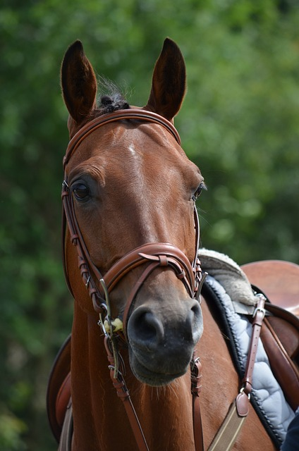
Kdo jsem?
Místo vlasů dlouhá hříva,
očima se něžně dívá.
Kopýtka má na nohou –
k běhu mu prý pomohou.

Slide 3
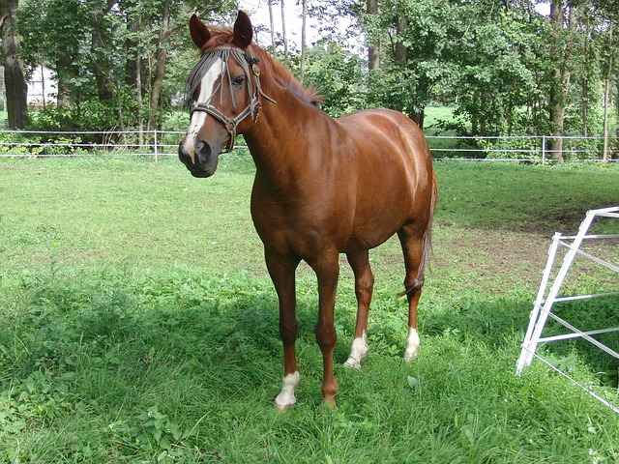
Kdo jsem?
Moje oči nejsou moc velké, ale vidím jimi lidi, tak jako by byli velcí jako já. Oči mi zakrývá kštice.
Moje tlama je vlhká a měkká a mám veliké nosní dírky – říká se jim nozdry.
Jako člověk, i já mám vlasy - říká se jim hříva. Tvoří ji spousta žíní. Když potřásám hlavou, hříva se pohybuje a odhání mouchy

Slide 4
Kdo jsem?
Moji kůži pokrývá srst a je měkká na dotek. Může být hnědá, bílá, černá nebo strakatá
Můj ocas je tvořen žíněmi, což jsou silné a pevné chlupy. Z mých žíní se dělají houslové smyčce.
Moje kopyta jsou velké nehty a abych si je neodřel, přitlouká mi na ně kovář podkovy - to jsou moje boty.

Slide 5
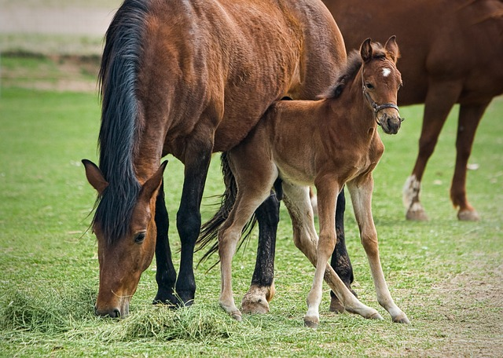
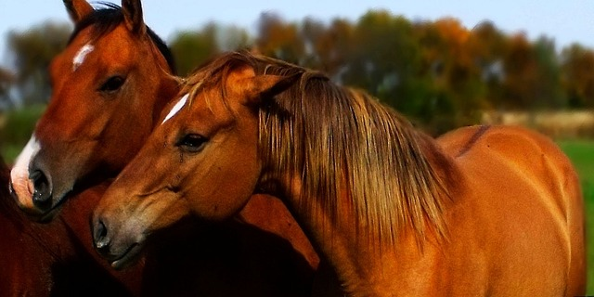
Moje rodina
Já jsem hříbě. Hned, když se narodím, dokážu samo chodit, ale od své maminky nikam daleko nejdu.
Nejraději mám maminčino mléko. To piju prvních 6 měsíců. Potom si samo trhám trávu.
Moje maminka je klisna, tatínek je hřebec.

Slide 6
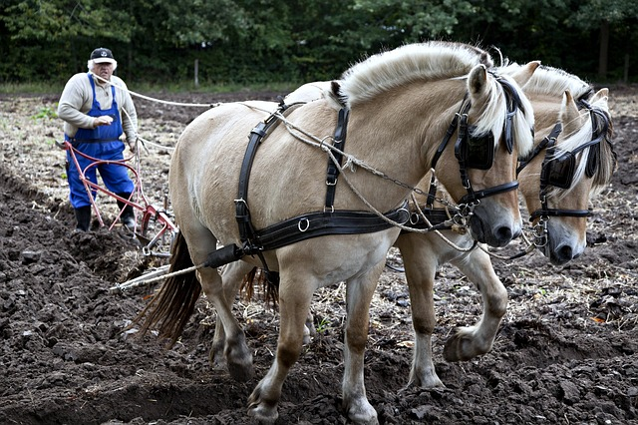
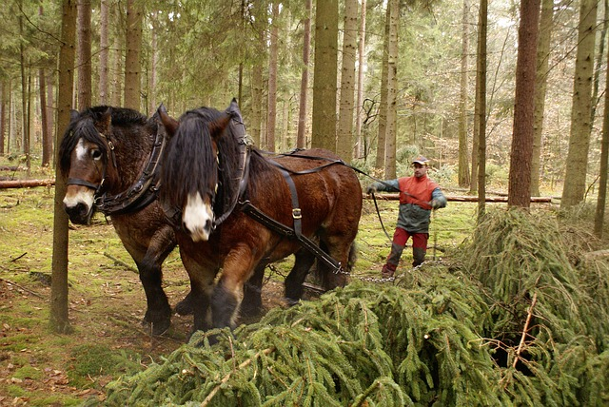
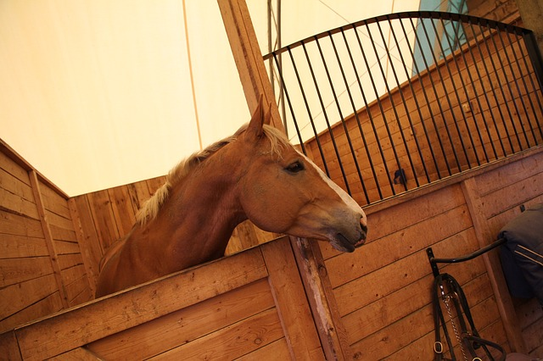
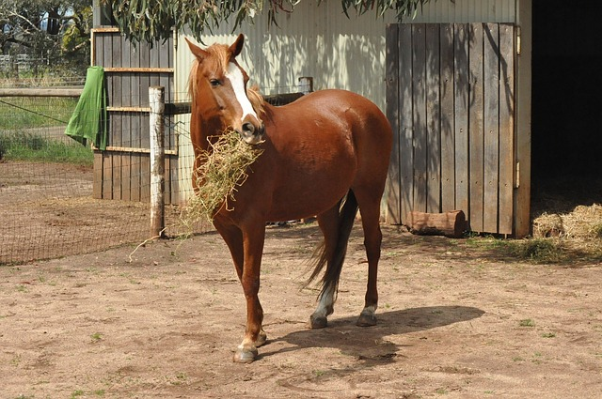
Jak a kde žiju?
Žiju na farmě, kde se o mě stará farmář, abych měl co jíst a pít. Já mu za to pomáhám – ořu pole, tahám vůz, pluh nebo pracuji v lese.
Kovář vyrábí podkovy, kterými mě oková. Podkovy připevňuje hřebíky, ale to mě vůbec nebolí.

Slide 7
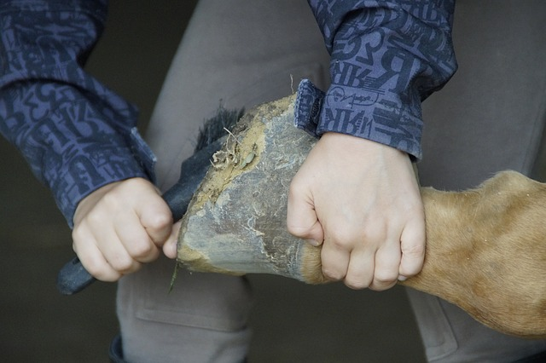

Kování koně
Kování začíná sejmutím staré podkovy, potom mi očistí bláto a nečistoty kopytním háčkem. Ještě ho zbaví přebytečné rohoviny, aby neprasklo.
Kovář vyrábí podkovy, kterými mě oková.
Podkovy připevňuje hřebíky, ale ani to mě vůbec nebolí.
Rozpálenou podkovu mi přiloží ke kopytu a i když se z kopyta kouří a je cítit spálená rohovina, vůbec mě to nebolí.
Podkova dokonale chrání kopyto při chůzi.
https://www.youtube.com/watch?v=dXmRIwmQE94

Slide 8
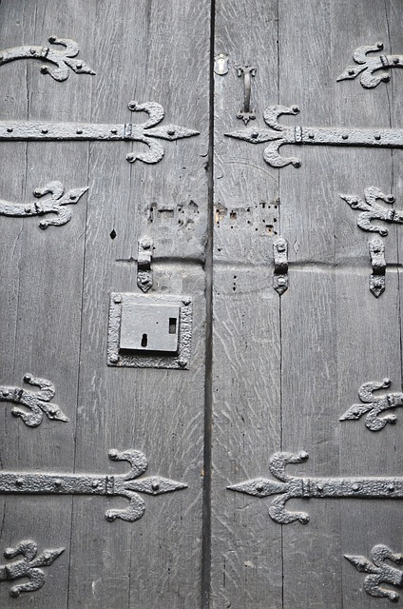
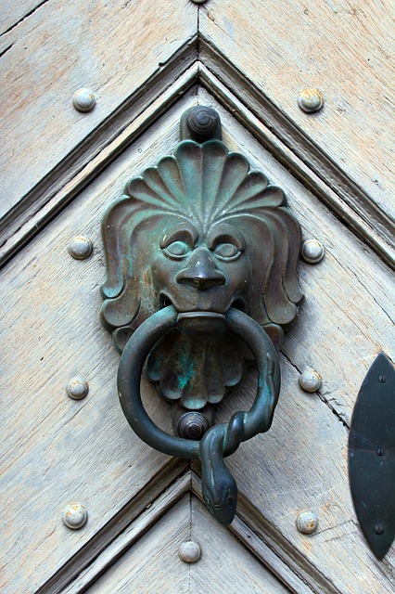
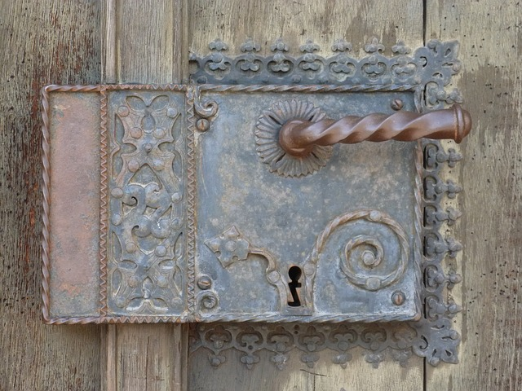
Kovář trochu jinak
Notes:
Video pod obrázkem

Slide 9
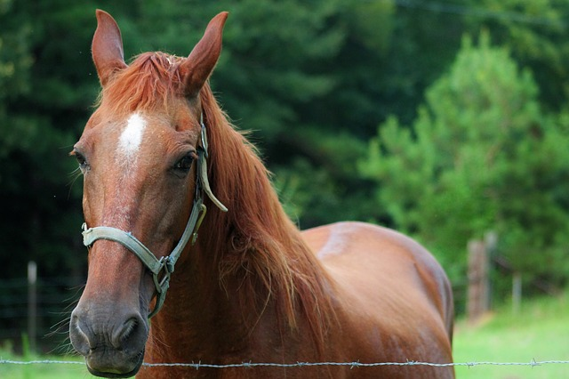
Pohyb koní
KROK – nejpomalejší pohyb
KLUS – zrychlený pohyb
CVAL – v jednu chvíli jsou všechny nohy koně nad zemí
TRYSK – velmi rychlý pohyb až 50 km za hod.
https://www.youtube.com/watch?v=wvRqc9-sExQ
https://www.youtube.com/watch?v=ko7-VbkvBW8
SKOK – lidé naučili koně překonávat překážky skokem. Divocí koně neskáčou.

Slide 10
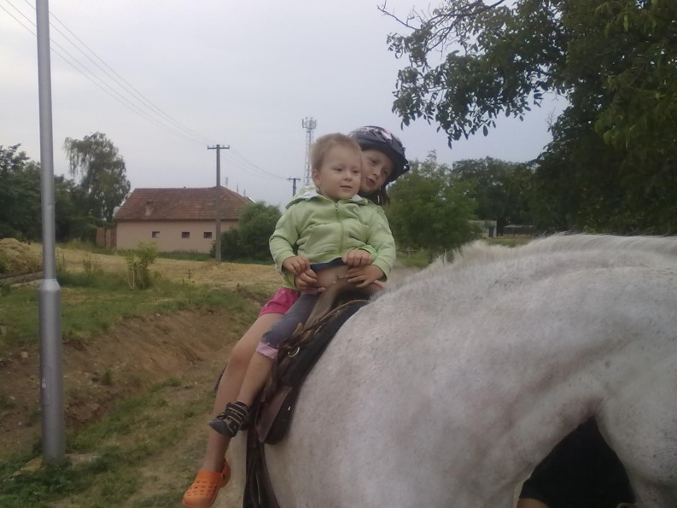
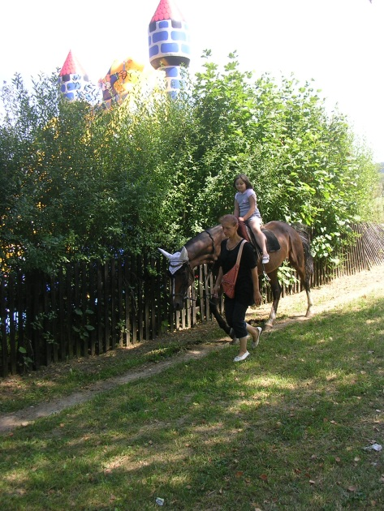
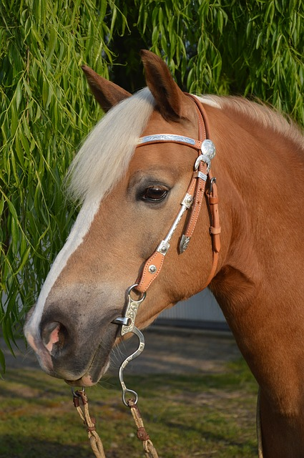
Jízda na koni
V minulosti, když lidé neměli auta, nechali se vozit na hřbetě koně. Dnes lidé jezdí na koni pro radost.
Při jízdě mám na hlavě uzdu s otěžemi – jsou to kožené pásky, kterými mi jezdec dává znamení, kam mám jet – kde mám zatočit a kde zůstat stát.

Slide 11
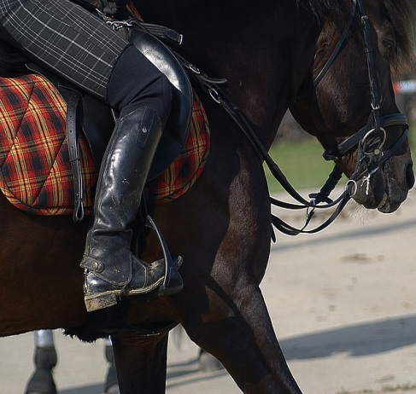
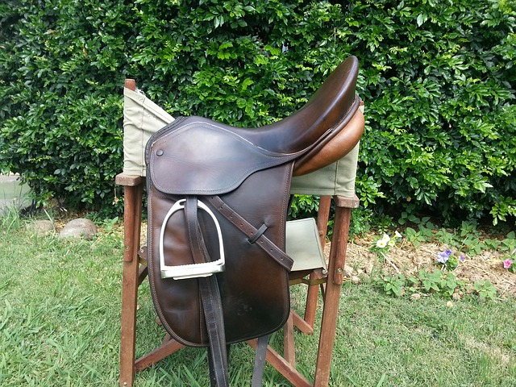
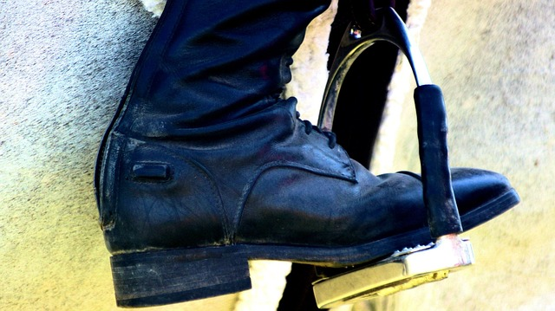
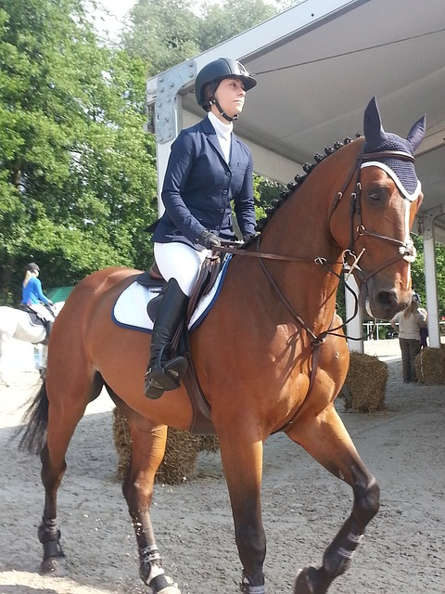
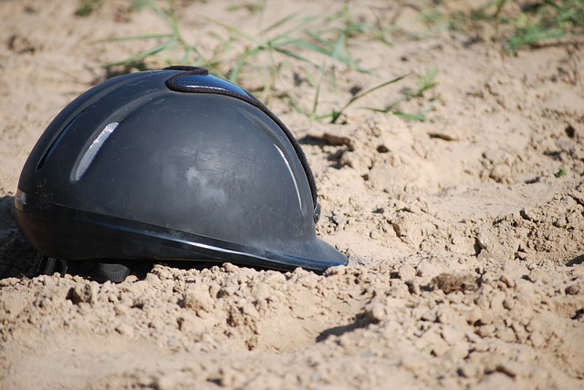
Jízda na koni
Jezdec má vysoké boty, lehké kalhoty …
...na hřbet mi dá sedlo, kde si pohodlně sedne, ale i když umí dobře jezdit, musí mít speciální helmu, kdyby náhodou spadl.
Ze všeho nejdříve se ale musíte naučit na koně nasednout, vést ho, jezdit na něm poklusem, cvalem - to vás naučí
v jezdecké škole

Slide 12
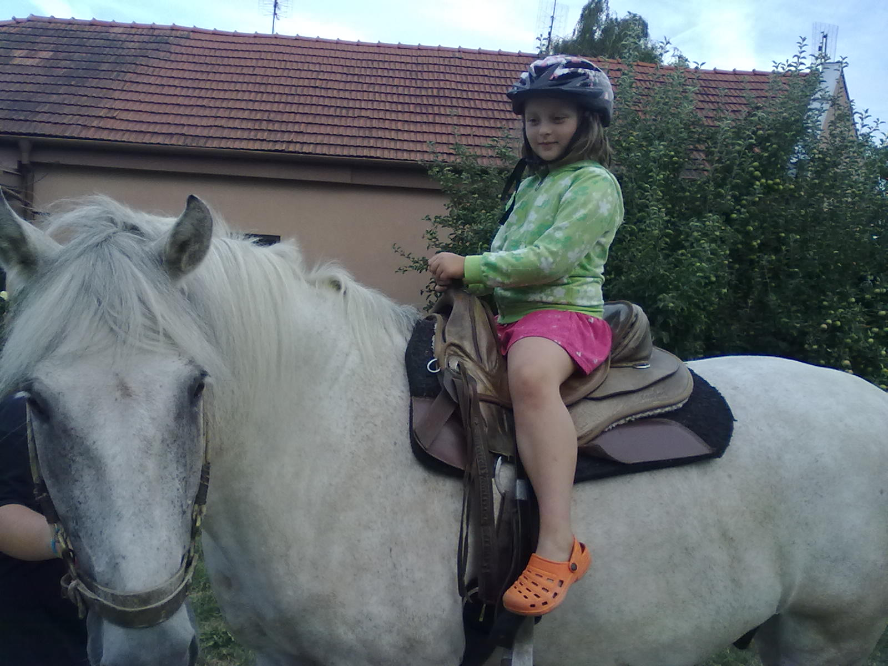
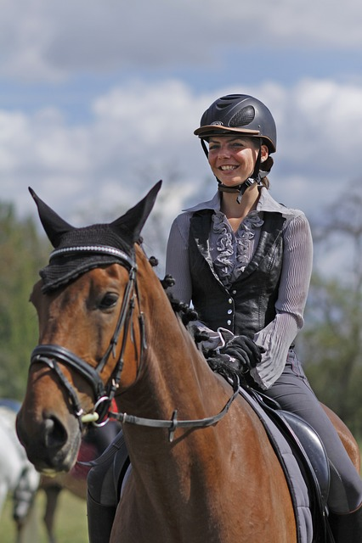
Jízda na koni
Říká se, že nejkrásnější pohled na světě je
z koňského hřbetu!

Slide 13
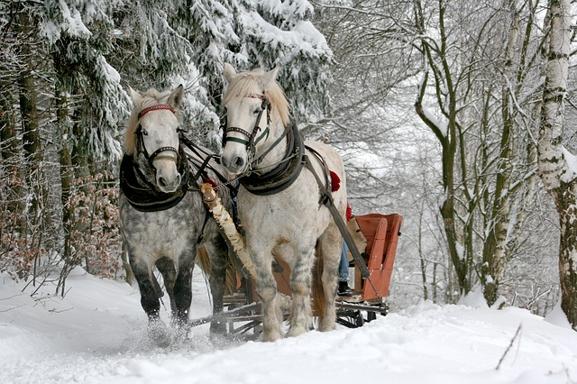
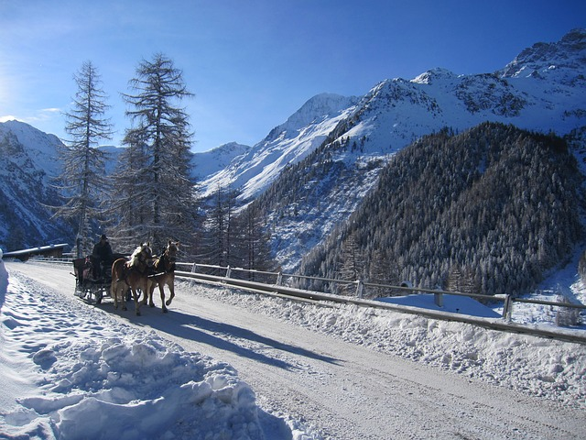
Jízda na koni
I v zimě koně nezahálejí, zapřahají nás do sání a
s rolničkami na postroji jsme v zasněžené krajině jako v pohádce.

Slide 14
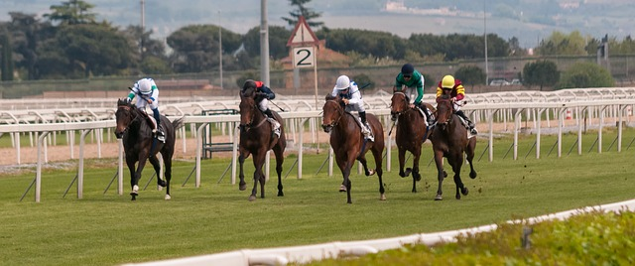
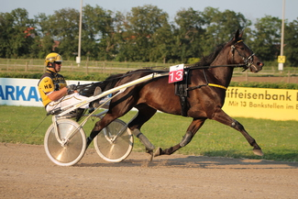
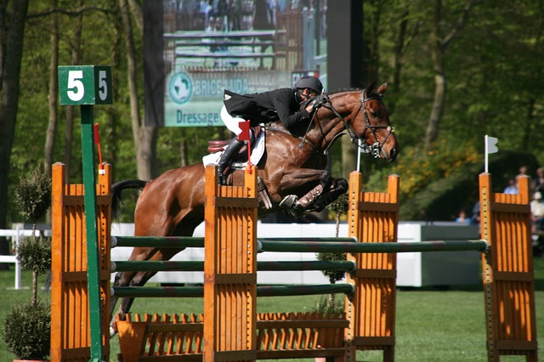
Koňské sporty
Parkúrové ježdění – kůň s jezdcem překonávají barevné překážky v určitém pořadí za sebou.
Rovinné dostihy – dostihy na travnatém povrch při kterých se neskáče
https://www.youtube.com/watch?v=UScpTJFd-Do
Klusácké dostihy - jezdec sedí na malém vozíku. Kůň kluše.

Slide 15
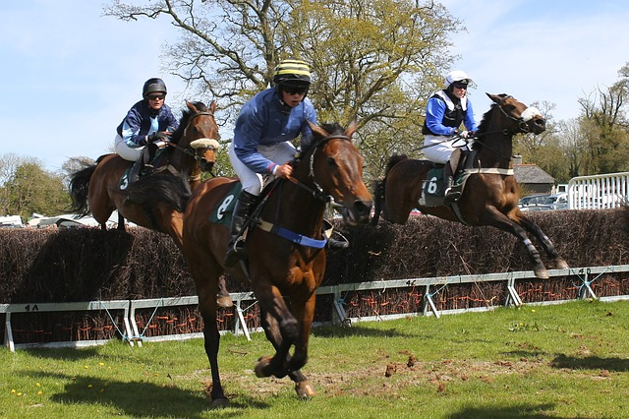
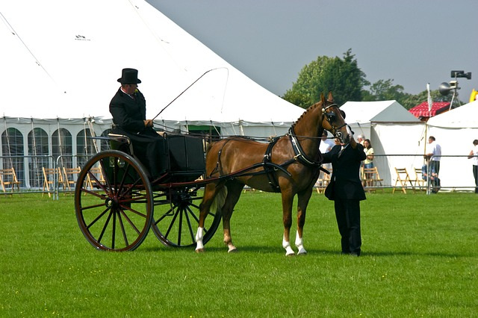
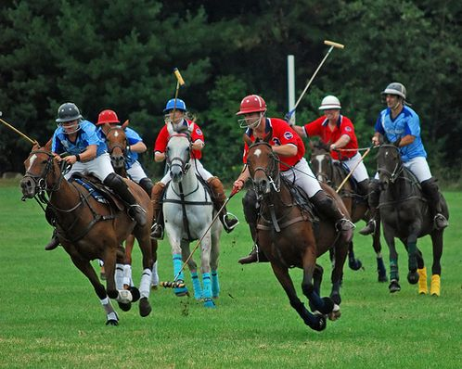
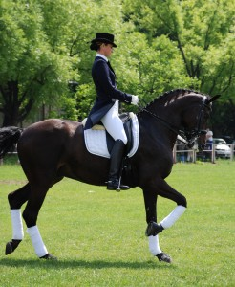
Koňské sporty
Steeplechase – závod přes překážky a příkopy
https://www.youtube.com/watch?v=UYUEWEx9YEI
Soutěže spřežení – speciální disciplína - dovednost kočího jak umí řídit povoz s jedním, dvěma nebo čtyřmi koňmi
https://www.youtube.com/watch?v=Pkc7HvWE3Ms
Drezura - koně provádějí určité cviky, za které dostávají známky
Pólo – soutěž dvou čtyřčlenných týmů, jejichž jezdci mají speciální hole, kterými se trefují do míčku. Tým, který dá více gólů, vyhrává.

Slide 16

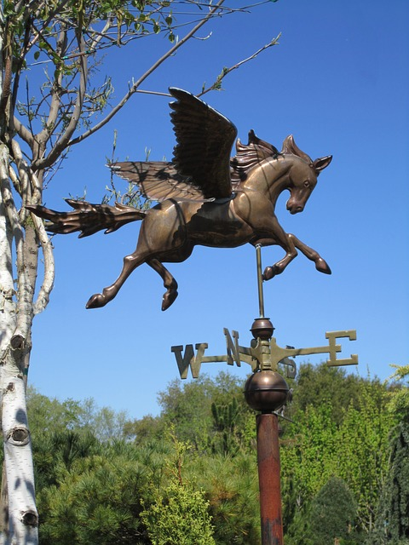

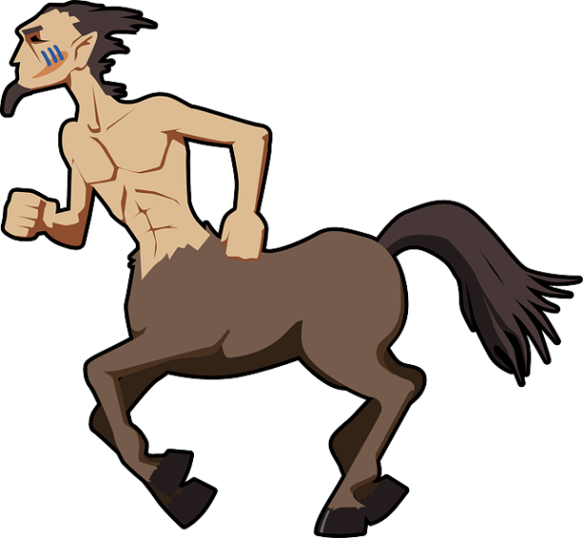
Kůň v pověstech
Odpradávna se v pověstech objevují různé druhy koní
S křídly – PEGAS
S rohem na čele – JEDNOROŽEC.
Zvíře od pasu nahoru člověk a do pasu dolů kůň KENTAUR

Slide 17
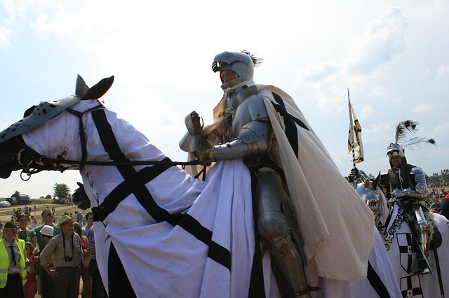
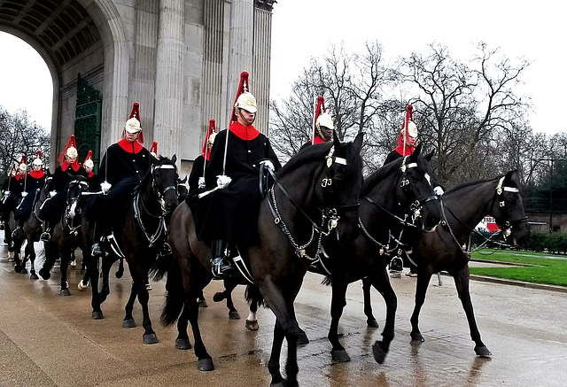
Koně v minulosti
Dragouni
Rytíři

Slide 18
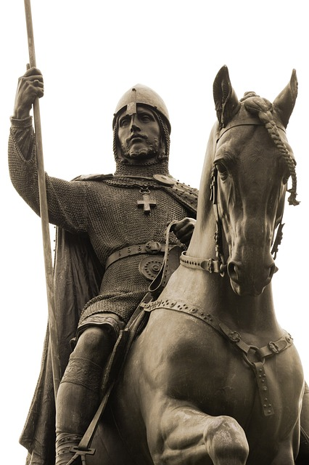
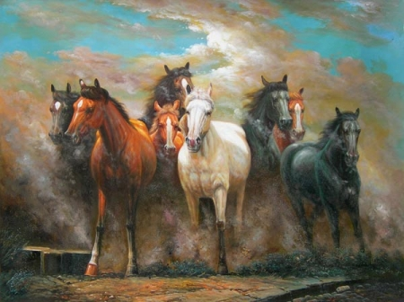
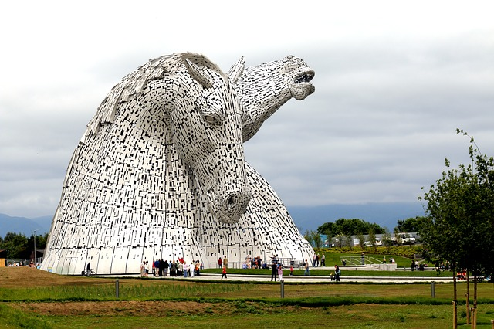
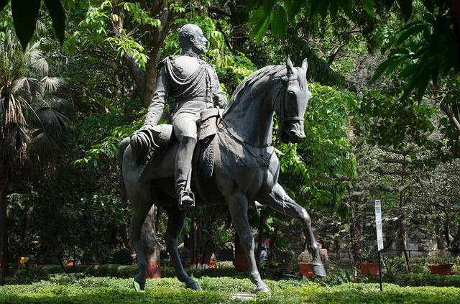
Malíři a sochaři
Pro malíře a sochaře jsem vždy největší inspirací
Praha
Sv. Václav

Slide 19

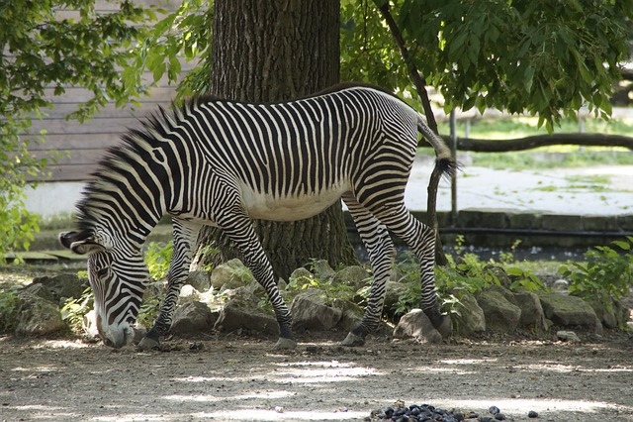
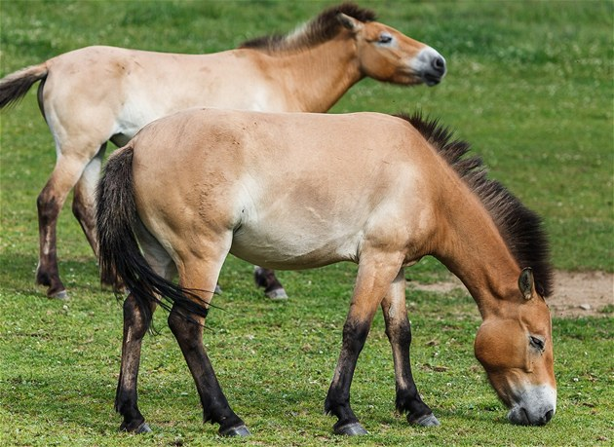
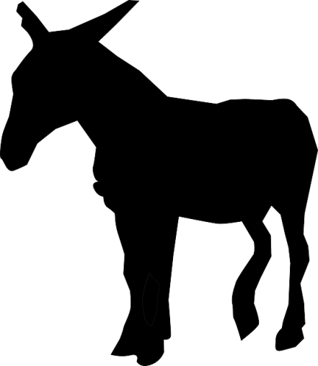
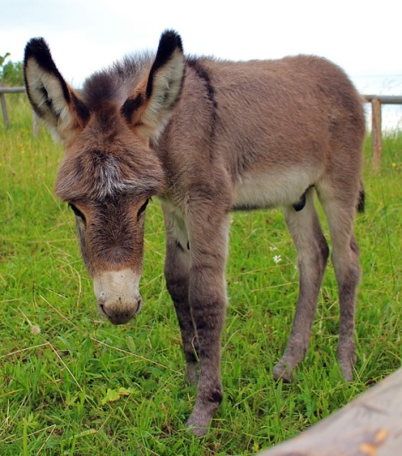
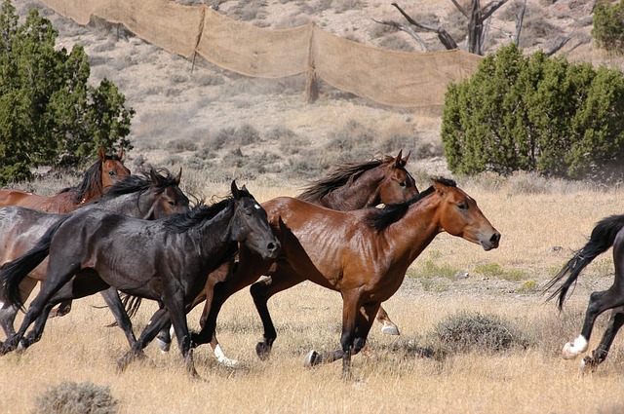
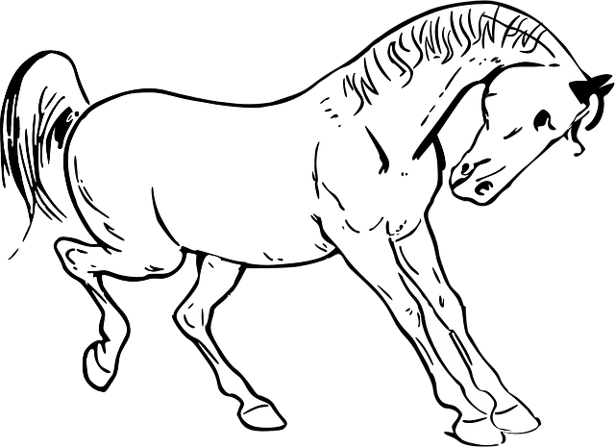
Moji příbuzní.
Zebra
Osel
Divocí koně
http://www.zoopraha.cz/navrat-divokych-koni/kun-prevalskeho/

Slide 20


Poznáš moje příbuzné?
Kde je - zebra, osel, divoký kůň?

Slide 21
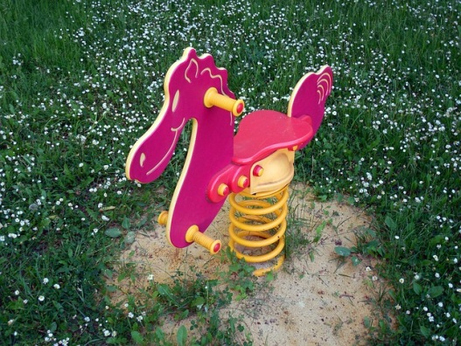
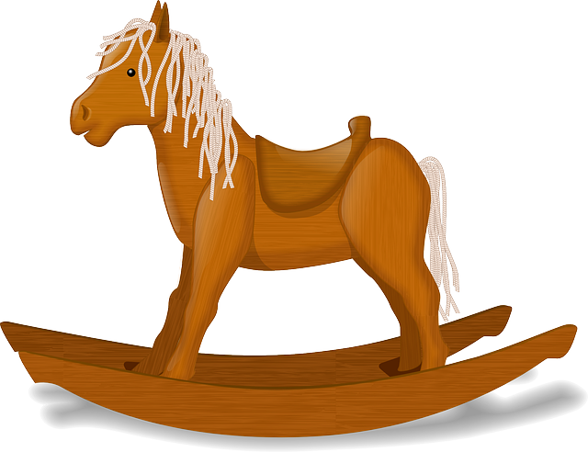
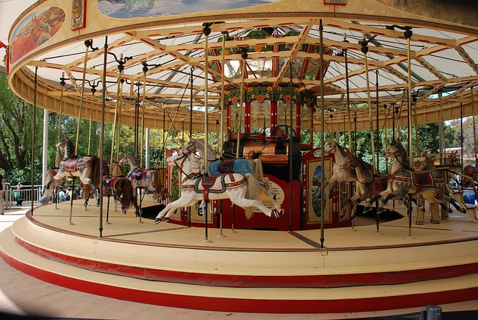
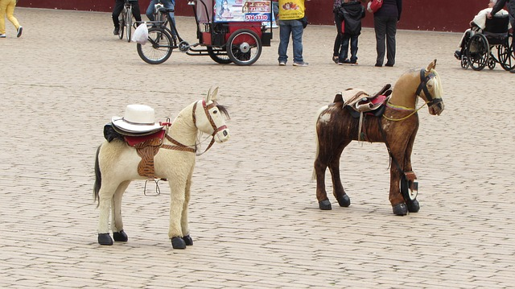


Koníci pro nejmenší.

Slide 22
Téma pro polytechnickou výchovu
• Oblast: Dítě a svět
• Podoblast: Poznatky a sociální informovanost
• Integrovaný blok: domácí a hospodářská zvířata
• Téma: Kůň
• Dosažené konkretizované výstupy: Mít poznatky o živé i neživé přírodě

Slide 23
Použitý materiál
Prezentace určená k interaktivnímu řešení.
Počítač s dotykovou obrazovkou
KUMUČ
Demonstrační obrázky

Slide 24
Metodický postup
Snímek č.: 2 hádanka
Snímek č.: 3 – 6 seznámení s daným zvířetem a prostředím, ve kterém žije
Snímek č.: 7 – 9 práce kováře www.youtube.com a www.katalog-remeslniku.cz
Snímek č.: 10 – 13 seznámí s pomůckami potřebnými pro jízdu na koni
Snímek č.: 14 – 15 seznámí s koňskými sporty s odkazy na videa
Snímek č.: 16 – koně v pověstech
Snímek č.: 17 – koně v minulosti
Snímek č.: 18 – jak vidí koně umělci
Snímek č.: 19 – příbuzní koně
Snímek č.: 20 – poznávání příbuzných koní, píseň „ Když se zamiluje kůň“
Snímek č.: 21 – koníci pro nejmenší, píseň „ Houpy, houpy kočka snědla kroupy

Slide 25
Použité zdroje
  http://pixabay.com/en/tournament-horse-racehorse-horse-379032/
  http://pixabay.com/en/horse-nature-animal-373866/
  http://pixabay.com/en/mare-foal-horse-animal-nature-430442
  http://pixabay.com/cs/kon%C4%9B-pole-farma-jezdeck%C3%A9-kon%C3%AD-21245/
  http://pixabay.com/en/horse-thoroughbred-equine-purebred-164914
  http://pixabay.com/en/hoof-care-hoof-gouge-horse-huf-421869
  http://pixabay.com/en/the-horse-horse-animal-race-jockey-198885/
  http://pixabay.com/en/horse-box-stall-337917/
  http://pixabay.com/en/haflinger-horse-horse-head-320030/
  http://pixabay.com/en/harness-horse-breed-hutsul-bridle-454189/
  http://pixabay.com/en/horse-horses-animals-animal-ride-262280/http:
  http://pixabay.com/en/rueckepferde-forest-autumn-horse-602176//
  http://pixabay.com/cs/%C5%BEena-jezdkyn%C4%9B-sporty-vesel%C3%BD-j%C3%ADzda-301838/
  http://pixabay.com/cs/solda-zimn%C3%AD-sn%C3%ADh-ortler-ko%C4%8D%C3%A1rem-84185/
  http://pixabay.com/en/photos/?q=kon%C4%9B&image_type=&cat=&order=best
  http://pixabay.com/cs/princ-z-walesu-socha-indie-bronz-166943/
  http://pixabay.com/cs/centaur-mytologie-b%C4%9Bh-kon%C4%9B-%C4%8Dlov%C4%9Bk-159538/
  http://uloz.to/xRPQaq6z/houpy-houpy-kocky-snedly-kroupy- mp3https://www.youtube.com/watch?v=QbtQ2eNr1Zk
http://pixabay.com/cs/h%C5%99eben-vlajka-%C5%A1v%C3%BDcarsk%C3%A9-jednoro%C5%BEec-145516/
http://pixabay.com/cs/jednoro%C5%BEec-profil-hlava-zv%C3%AD%C5%99e-kon%C4%9B-35762/
http://pixabay.com/cs/pegas-l%C3%A9taj%C3%ADc%C3%AD-k%C5%AF%C5%88-m%C3%BDtick%C3%A9-stvo%C5%99en%C3%AD-35492/
http://pixabay.com/cs/photos/?q=kon%C4%9B&image_type=&order=best&cat=&pagi=13
http://pixabay.com/cs/photos/?q=kon%C4%9B&image_type=&order=best&cat=&pagi=14
http://pixabay.com/cs/%C4%8Desk%C3%A1-republika-lid%C3%A9-socha-69485/
http://pixabay.com/cs/kon%C4%9B-z%C3%A1vod-dostihy-%C5%99%C3%ADm-capannelle-630229
http://pixabay.com/cs/kon%C4%9B-jezdec-show-sk%C3%A1k%C3%A1n%C3%AD-zv%C3%AD%C5%99e-70782
http://pixabay.com/cs/sout%C4%9B%C5%BE-kon%C4%9B-p%C5%99ek%C3%A1%C5%BEka-j%C3%ADzda-na-koni-402867/
http://pixabay.com/cs/kon%C4%9B-ovlada%C4%8D-cylindr-bi%C4%8D-postroj-411644/
http://pixabay.com/cs/j%C3%ADzda-na-koni-k%C5%AF%C5%88-v%C5%A1estrannost-k%C5%99%C3%AD%C5%BE-436985/
http://pixabay.com/cs/zebra-st%C3%A1n%C3%AD-kopytn%C3%ADk%C5%AF-424440
http://pixabay.com/cs/kon%C4%9B-dostihy-ko%C5%88sk%C3%A9-dostihy-l%C3%A9to-283427
http://blog.chov-koni.cz/2011/04/serial-analyza-prostredi-sektoru-koni-struktura-koni-z-pohledu-jejich-uziti/
http://pixabay.com/cs/osel-dom%C3%A1c%C3%AD-osl%C3%AD-h%C5%99%C3%ADb%C4%9B-h%C5%99%C3%ADb%C4%9B-baby-368988

Slide 26
Použité zdroje
http://pixabay.com/cs/divok%C3%A9-kon%C4%9B-divok%C3%A1-b%C4%9B%C5%BE%C3%AD-panorama-602278
http://pixabay.com/cs/kon%C4%9B-zv%C3%AD%C5%99e-divok%C3%A1-pozice-tan%C4%8D%C3%AD%C5%A1-47316/
http://pixabay.com/cs/osel-dom%C3%A1c%C3%AD-osl%C3%AD-h%C5%99%C3%ADb%C4%9B-h%C5%99%C3%ADb%C4%9B-baby-368988/
http://pixabay.com/cs/osel-mezek-zv%C3%AD%C5%99e-savec-%C4%8Dern%C3%A1-294529/
http://pixabay.com/cs/zebra-afrika-zv%C3%AD%C5%99e-safari-155501/
https://www.youtube.com/watch?v=wvRqc9-sExQ
https://www.youtube.com/watch?v=ko7-VbkvBW8
http://pixabay.com/cs/kon%C4%9B-zv%C3%AD%C5%99e-h%C5%99ebec-venkovn%C3%AD-394507/
https://www.youtube.com/watch?v=dXmRIwmQE94
https://www.youtube.com/watch?v=Pkc7HvWE3Ms
https://www.youtube.com/watch?v=UScpTJFd-Do
https://www.youtube.com/watch?v=UYUEWEx9YE
http://www.katalog-remeslniku.cz/videogalerie/umelecke-kovarstvi-oldrich-bartose
http://pixabay.com/cs/dve%C5%99e-architektura-pozad%C3%AD-kov%C3%A1n%C3%AD-19883/
http://pixabay.com/cs/klepadlo-bronzov%C3%A1-kov%C5%AF-lev-431333
http://pixabay.com/cs/z%C3%A1mek-%C5%A1roub-uzav%C5%99en%C3%AD-zav%C5%99eno-dve%C5%99e-660822
http://pixabay.com/cs/kon%C4%9B-d%C5%99ev%C4%9Bn%C3%A9-koloto%C4%8D-retro-666707/
http://pixabay.com/cs/koloto%C4%8D-j%C3%ADzda-z%C3%A1bava-kon%C4%9B-atrakce-169901/
http://pixabay.com/cs/koloto%C4%8D-kon%C4%9B-d%C4%9Btsk%C3%A9-h%C5%99i%C5%A1t%C4%9B-krajiny-348473/
http://pixabay.com/cs/houpac%C3%AD-k%C5%AF%C5%88-k%C5%AF%C5%88-mo%C5%99%C5%A1t%C3%AD-kon%C3%ADci-353744/
http://pixabay.com/cs/hra%C4%8Dky-kon%C4%9B-ze-d%C5%99evo-682707
http://pixabay.com/cs/houpac%C3%AD-k%C5%AF%C5%88-rocker-d%C4%9Bti-hr%C3%A1t-161736
http://pixabay.com/cs/kon%C4%9B-stabiln%C3%AD-farma-st%C3%A1nek-stodola-613428
http://pixabay.com/cs/po%C4%8Das%C3%AD-gage-po%C4%8Das%C3%AD-kon%C4%9B-bronz-v%C3%ADtr-73300
http://pixabay.com/cs/t%C5%99men-boot-kon%C4%9B-jezdeck%C3%A9-kon%C3%AD-619269
http://pixabay.com/cs/toque-helma-j%C3%ADzda-na-koni-bahno-280849
http://pixabay.com/cs/kon%C4%9B-sedlo-j%C3%ADzda-na-koni-kon%C3%AD-490704V
http://www.obrazy-dekorace-interier.cz/produkt.php?p=410GJ0346
http://praha.idnes.cz/prazska-zoo-chce-do-mongolska-prepravit-ctyri-kone-prevalskeho-ps8-/praha-zpravy.aspx?c=A140331_144438_praha-zpravy_bur
Ostatní vlastní fotografický materiál

Slide 27
Cíle polytechnické
výchovy
Chápat postavení techniky a technických oborů v životě lidstva jako devízu
Učit děti základním poznatkům o technice
Směrovat
děti k získávání základních pracovních dovedností a návyků
Vnímat vliv techniky na společnost a přírodu
Vést děti ke kooperativnímu hodnocení a sebehodnocení
Podpořit rozvoj myšlenkového potenciálu
dětí

